Slide 1
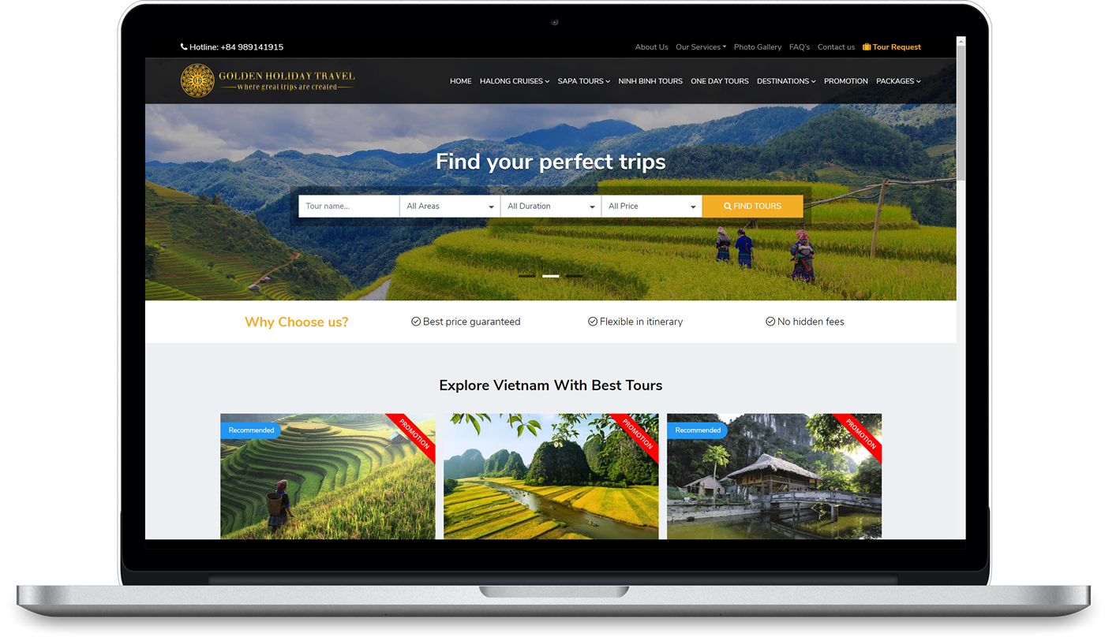



Trường CNTT & TT – Đại học Bách Khoa Hà Nội
Phân tích và thiết kế hệ thống quản lý Tour du lịch
Giảng viên hướng dẫn: Nguyễn Hữu Đức
Thành viên:
Nguyễn Ngọc Linh – 20204576
Ninh Thành Vinh – 20200670
Nguyễn Việt Hưng – 20204563
Nguyễn Văn Hiển - 20204548

Slide 2

Giới thiệu đề tài
Phân tích tác nhân hệ thống và ca sử dụng
Biểu đồ UseCase
Biểu đồ Hoạt động
Biểu đồ Trình Tự
Thiết kế Biểu đồ lớp
Thiết kế Cơ sở dữ liệu
Thiết kế giao diện
Tổng quan

Slide 3

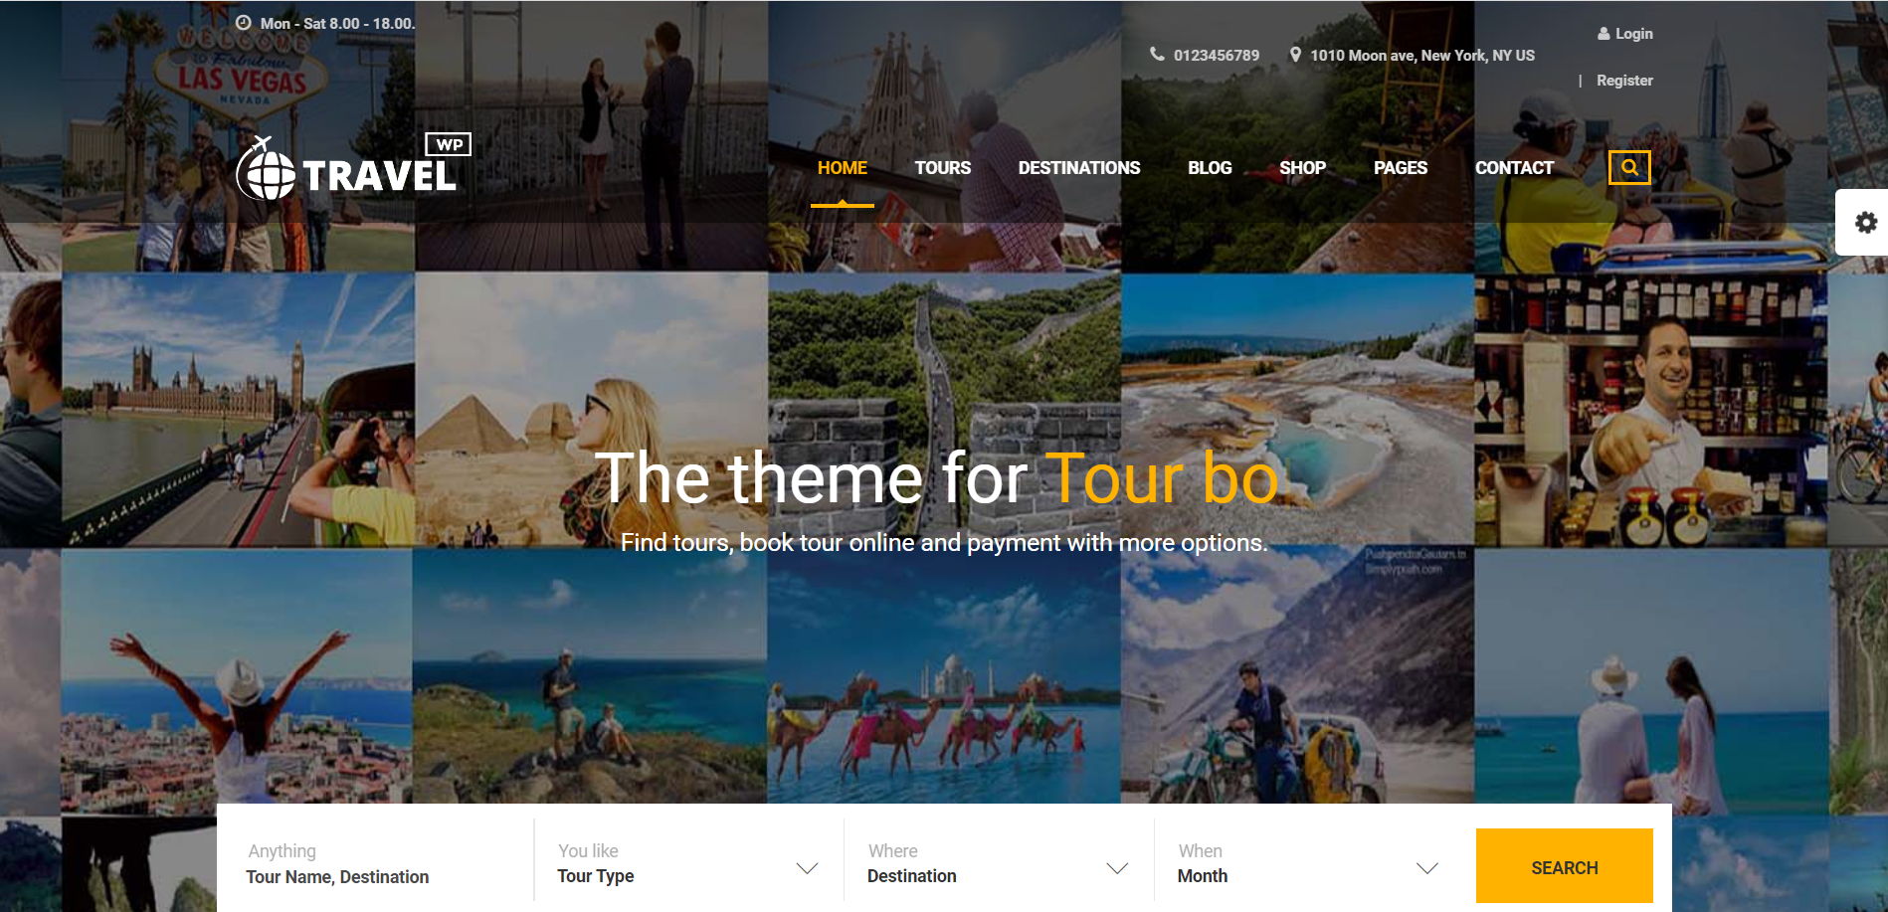
Giới thiệu đề tài
Nhu cầu dịch vụ, nghỉ dưỡng ngày càng tăng cao và để rút ngắn và hệ thống hóa việc đặt và giới thiệu những địa điểm du lịch nổi tiếng trong và ngoài nước đến với nhiều khách hàng hơn, do đó cần một hệ thống quản lý những tour du lịch.

Slide 4

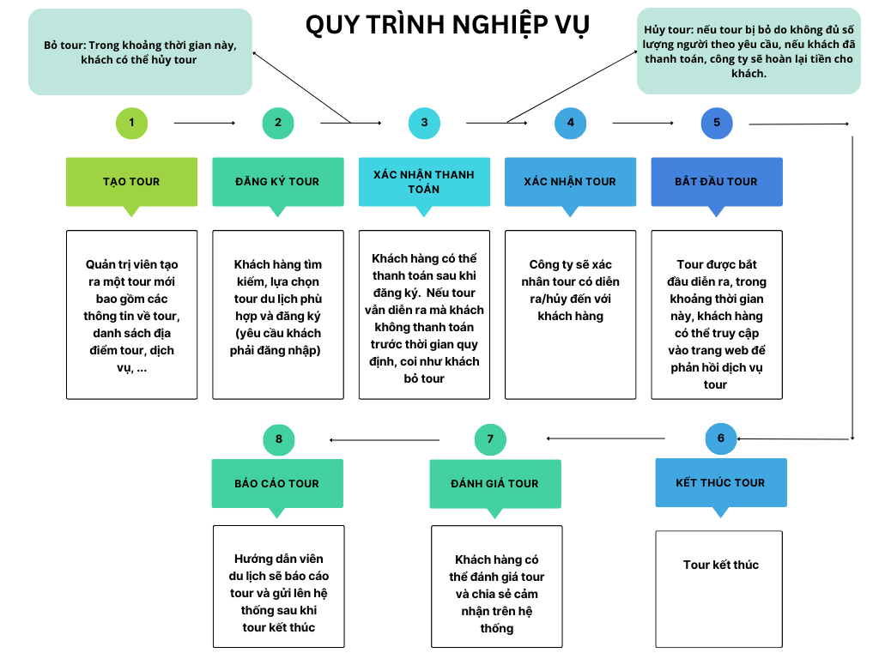
Quy trình nghiệp vụ bài toán

Slide 5

Tác nhân hệ thống
Đăng ký
Quản lý tài khoản
Quản lý hệ thống
Khách
Đăng nhập
Quản lý bài viết
Xem Tour
Quản lý Tour
Đăng ký
Theo dõi Tour
Đặt Tour
Quản lý tour
Quản lý dịch vụ Tour
Kế toán
Thống kê doanh thu
Báo cáo Tour
Hướng dẫn viên du lịch

Slide 6
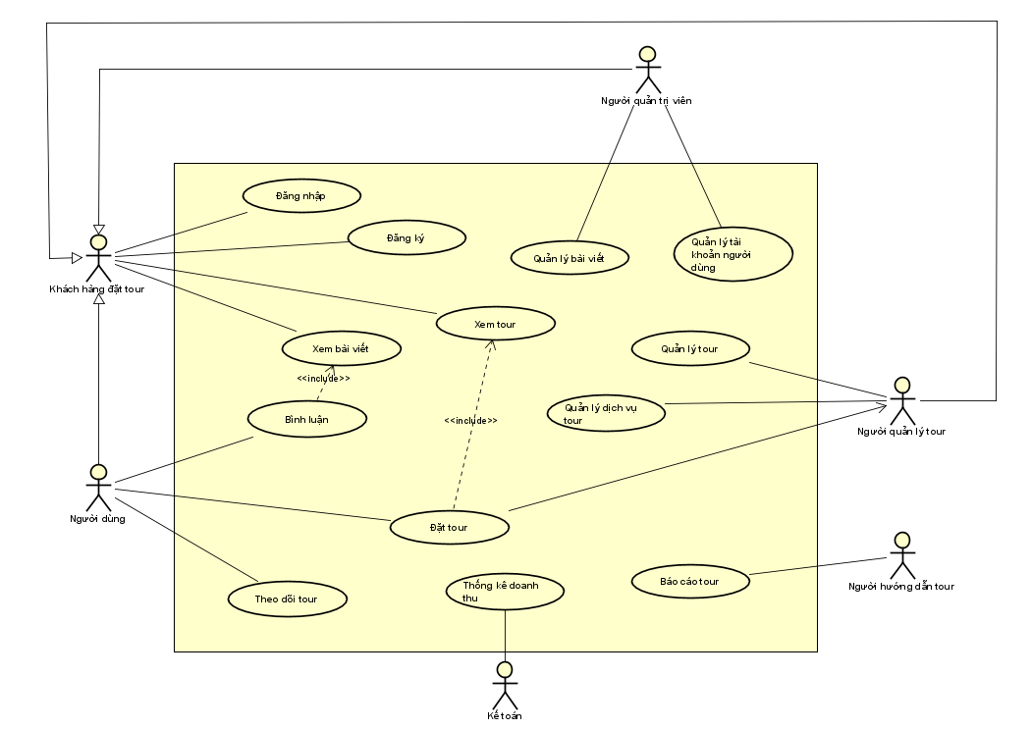

Biểu đồ UseCase

Slide 7
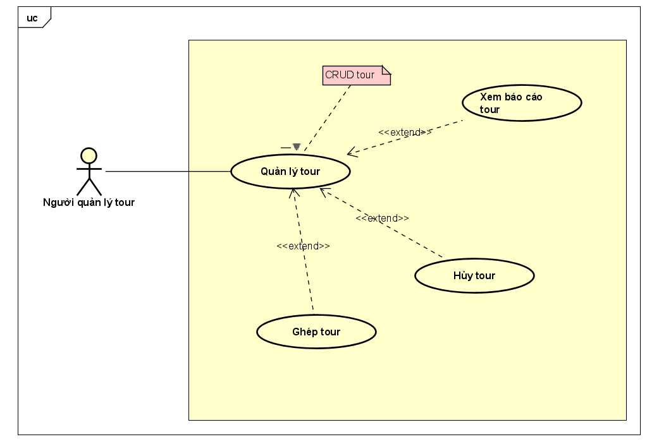
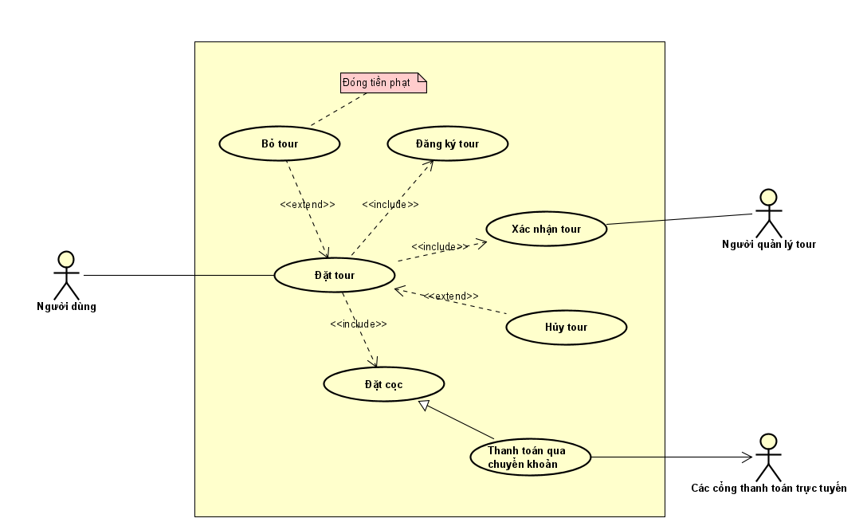
Một số UseCase chính

Slide 8
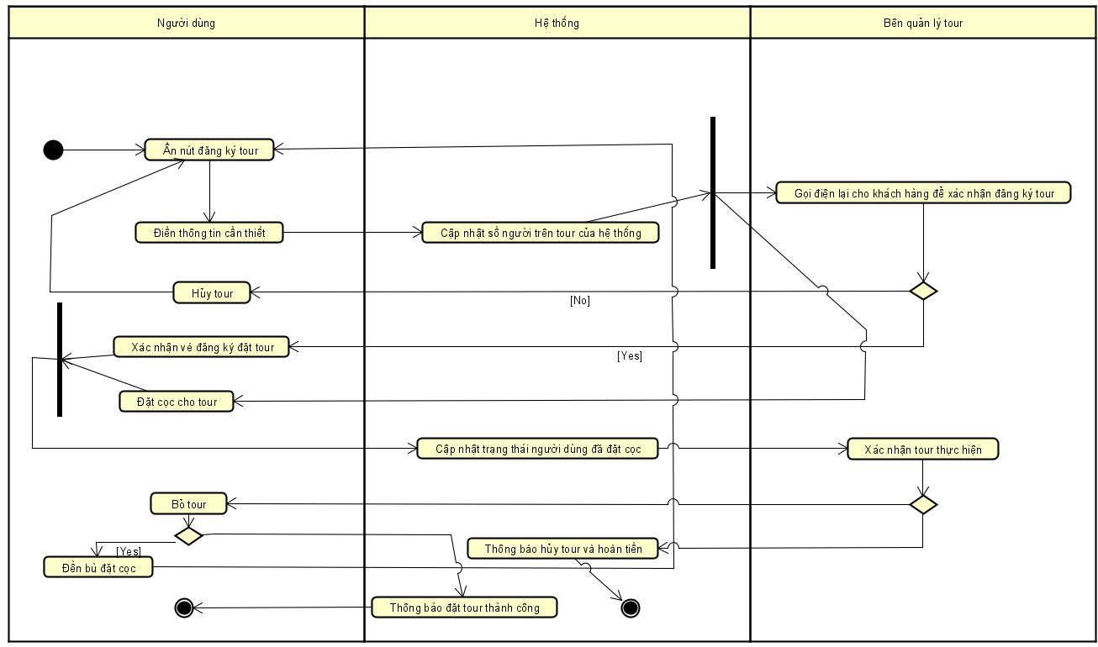
Biểu đồ hoạt động chính
Biểu đồ hoạt động đặt Tour

Slide 9
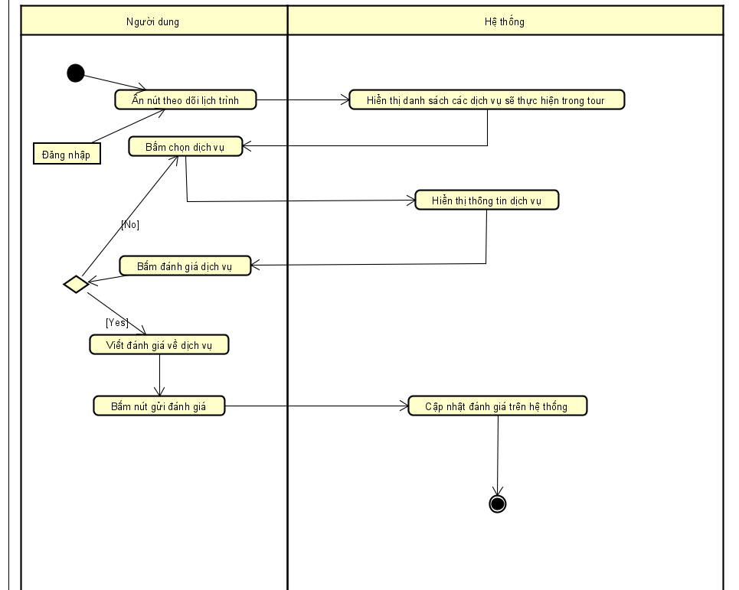
Biểu đồ hoạt động theo dõi Tour

Slide 10
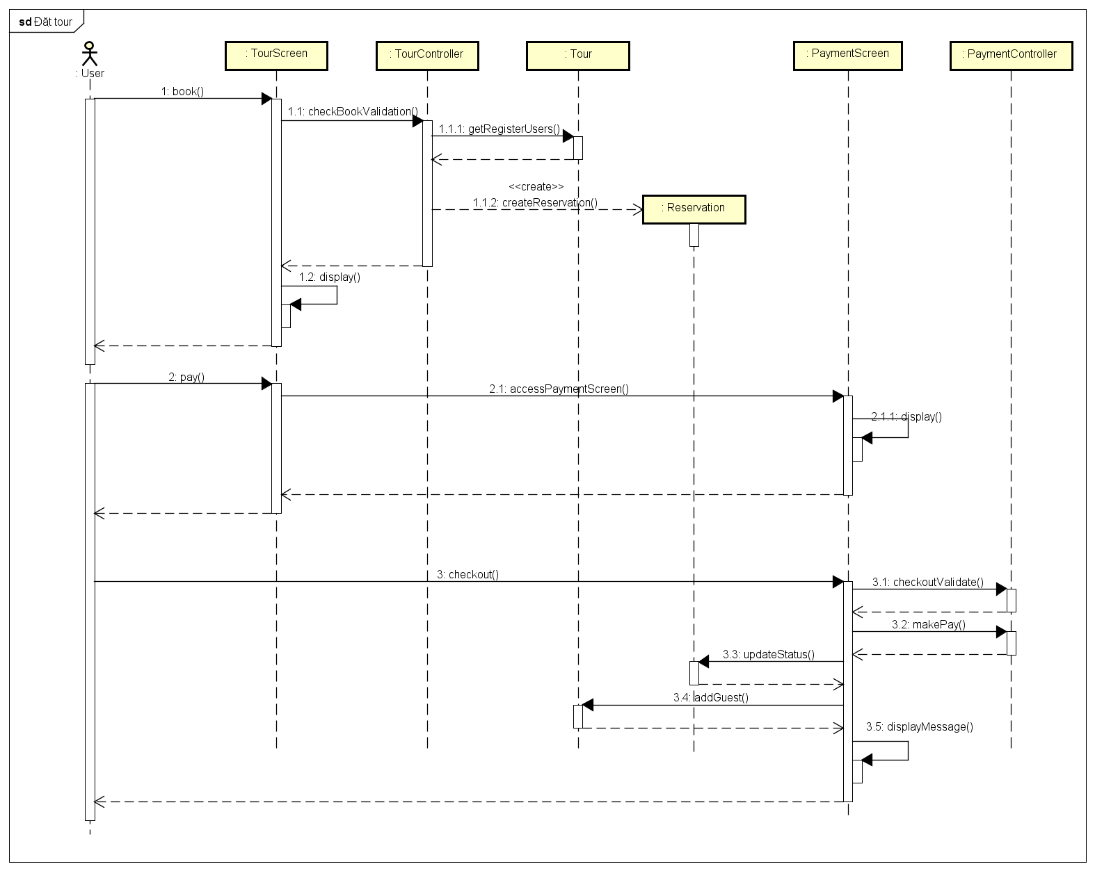
Biểu đồ Trình tự
Biểu đồ Trình Tự đặt Tour

Slide 11
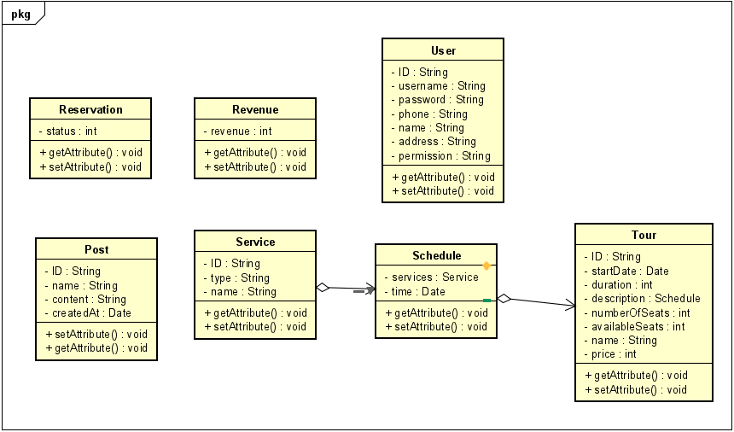
Thiết kế biểu đồ lớp
Thiết kế biểu đồ lớp Model

Slide 12
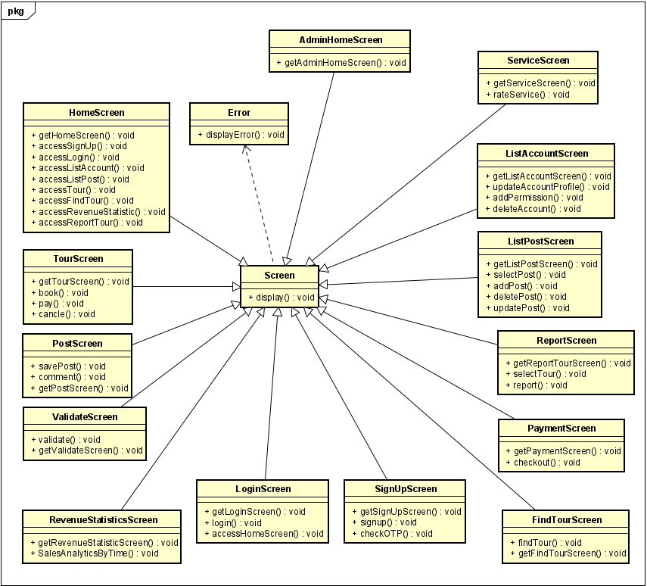
Thiết kế biểu đồ lớp
Thiết kế biểu đồ lớp Views

Slide 13
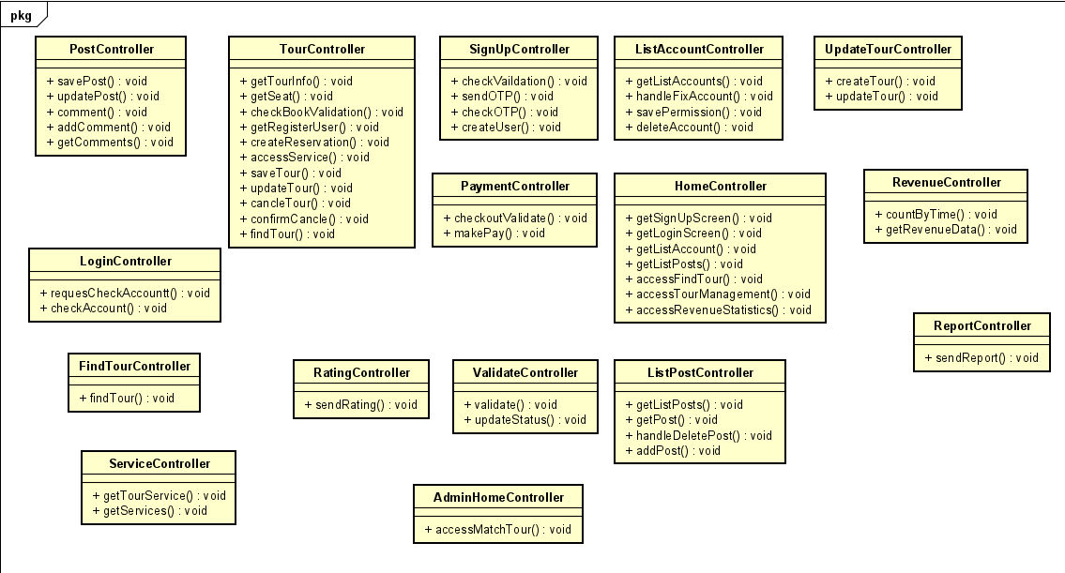
Thiết kế biểu đồ lớp
Thiết kế biểu đồ lớp Controller

Slide 14
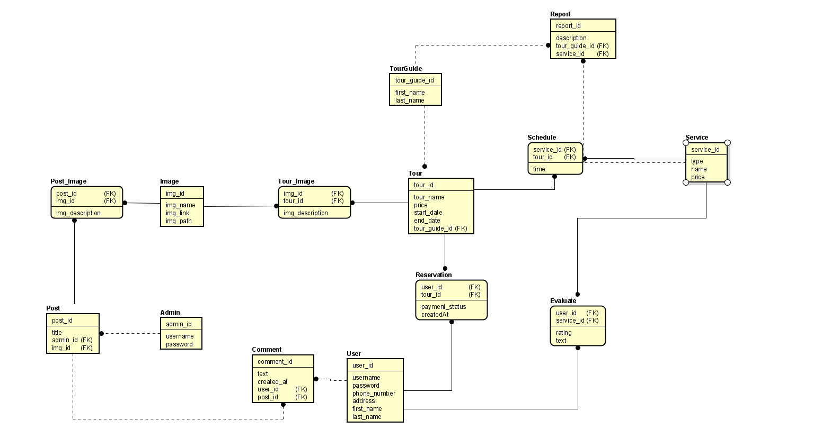
Cơ sở dữ liệu

Slide 15
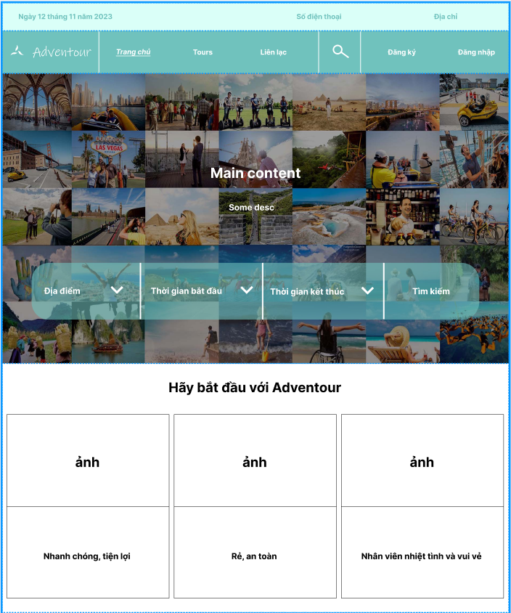
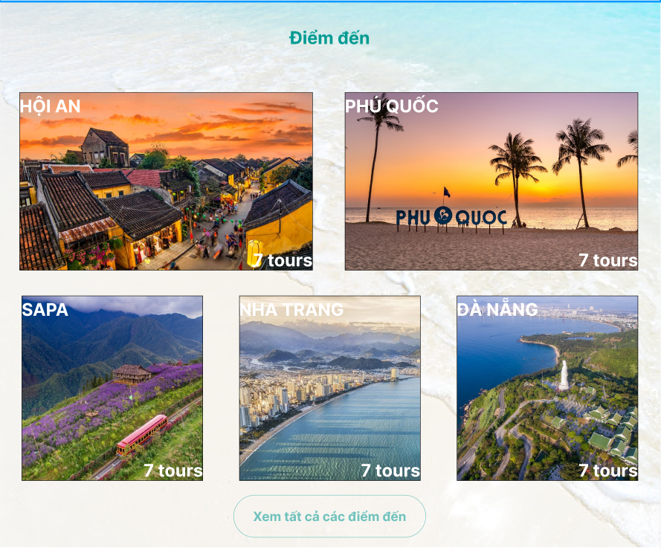
Thiết kế giao diện

Slide 16
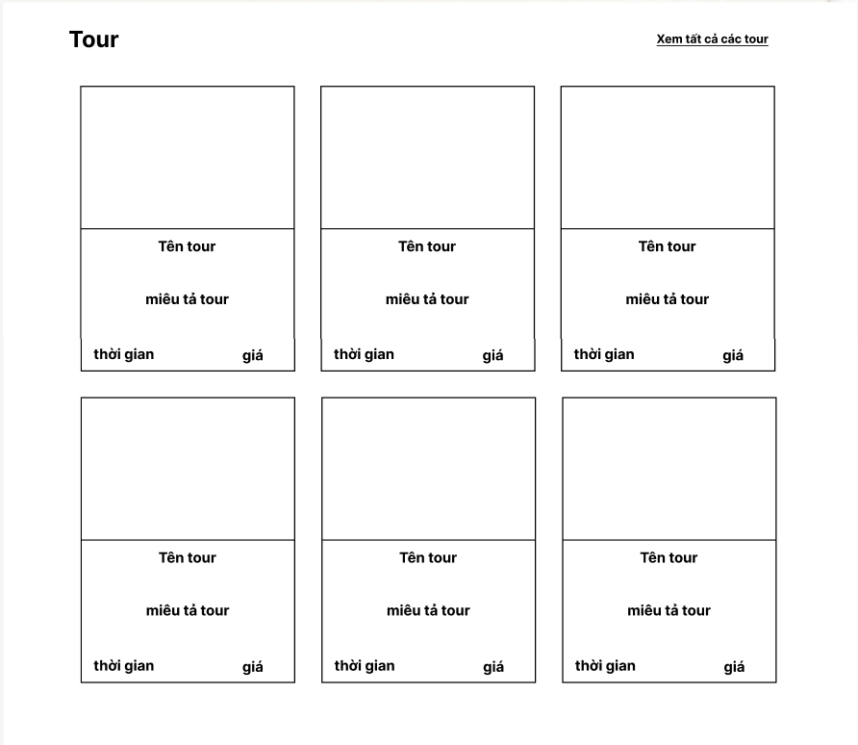
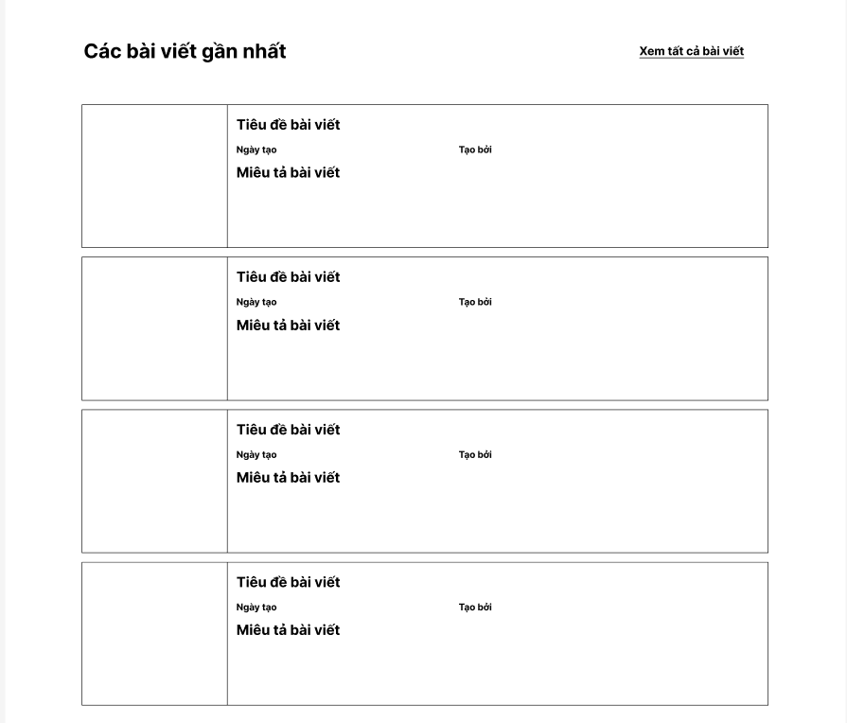
Giao diện chính

Slide 17
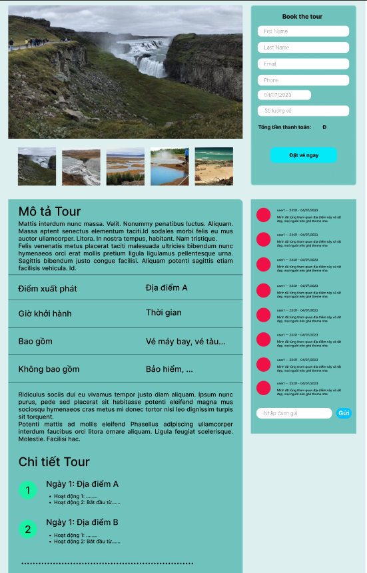
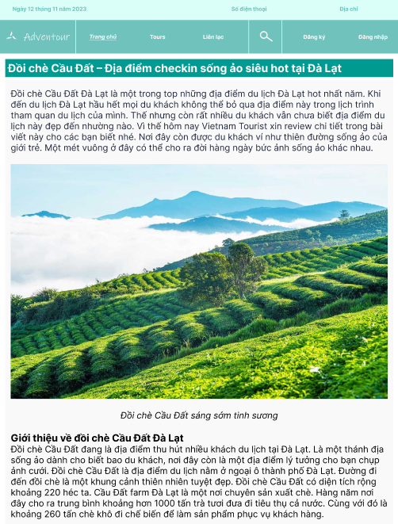
Giao diện chi tiết Tour

Slide 18
Thank You

